Slide 1
XIN CHÀO CÁC EM HỌC SINH

Slide 2
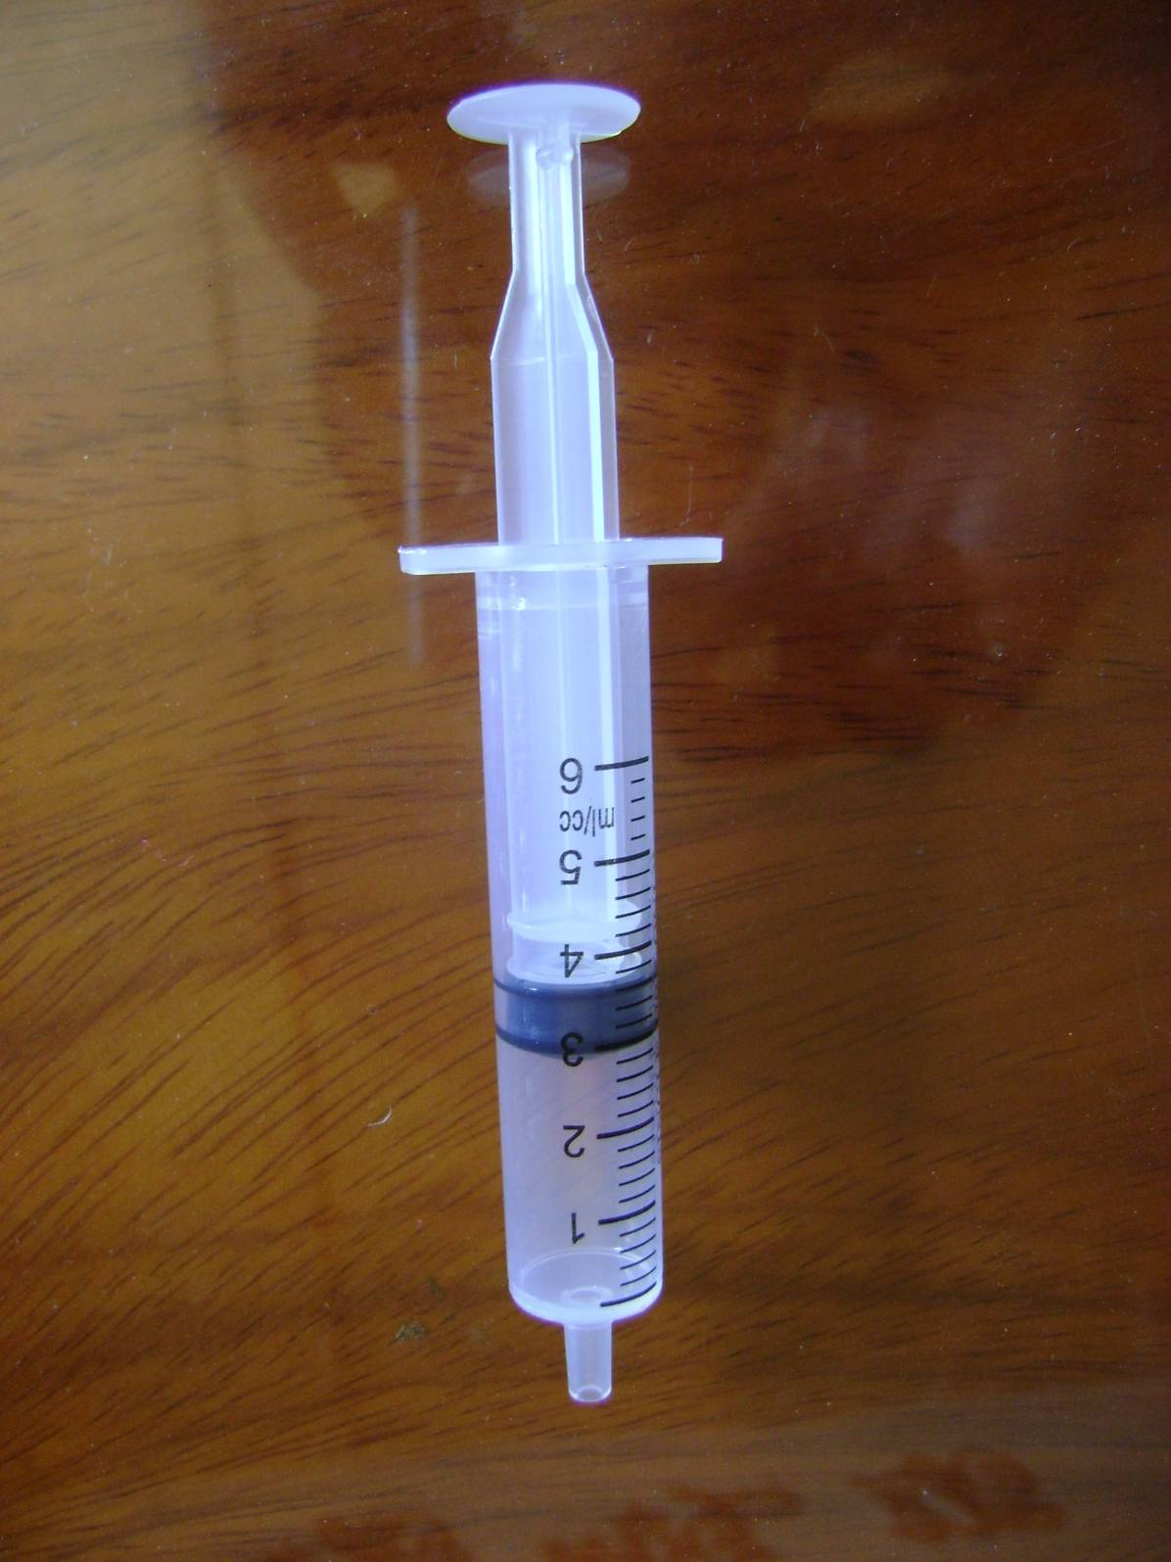
Dùng tay kéo pit – tông của một xi lanh rồi bịt đầu xi lanh và từ từ ấn pít tông xuống. Nêu cảm nhận và đặt câu hỏi cho tình huống này.
Trong quá trình này, áp suất và thể tích có mối quan hệ với nhau như thế nào?

Slide 3
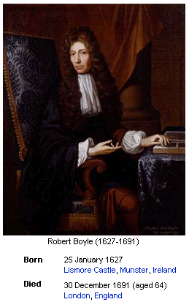
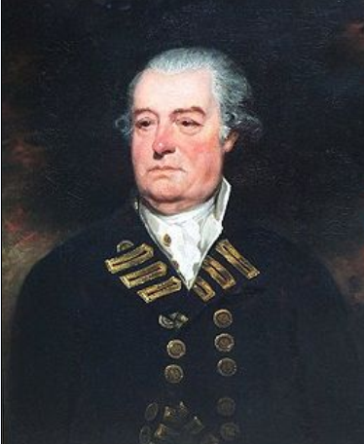
BÀI 29
QUÁ TRÌNH ĐẲNG NHIỆT
ĐỊNH LUẬT BÔILƠ - MARIỐT

Slide 4
Quá trình đẳng nhiệt. Định luật
Bôi- lơ – Ma-ri-ot
Trạng thái và quá trình biến đổi trạng thái
Quá trình đẳng nhiệt
Đường đẳng nhiệt

Slide 5
I. TRẠNG THÁI VÀ QUÁ TRÌNH BIẾN ĐỔI TRẠNG THÁI
1. Trạng thái
Trạng thái của một lượng khí được xác định bằng những thông số nào?
Trạng thái của một lượng khí được xác định bằng các thông số trạng thái:
+ áp suất p (atm, mmHg, Pa, N/m²)
+ thể tích V(m³, cm³, lit…)
+ nhiệt độ tuyệt đối T (⁰K)
2. Quá trình biến đổi trạng thái
Thế nào là quá trình biến đổi trạng thái?
Lượng khí có thể chuyển từ trạng thái này sang trạng thái khác bằng các quá trình biến đổi trạng thái, gọi tắt là quá trình.

Slide 6
II. QUÁ TRÌNH ĐẲNG NHIỆT
Thế nào là đẳng quá trình?
Quá trình biến đổi trạng thái trong đó nhiệt độ được giữ không đổi gọi là quá trình đẳng nhiệt.
Quá trình biến đổi trạng thái mà nhiệt độ được giữ không đổi được gọi là gì?
V₁, p₁, T
T = hằng số
V₂, p₂, T
Quá trình đẳng nhiệt
Trạng thái 1
Trạng thái 2

Slide 7
III. ĐỊNH LUẬT BÔILƠ – MARIỐT
Khi nhiệt độ không đổi, áp suất có tỉ lệ nghịch với thể tích không?
Đặt vấn đề
Khi thể tích của khí giảm thì áp suất của khí có tăng không?
Bơm tiêm

Slide 8
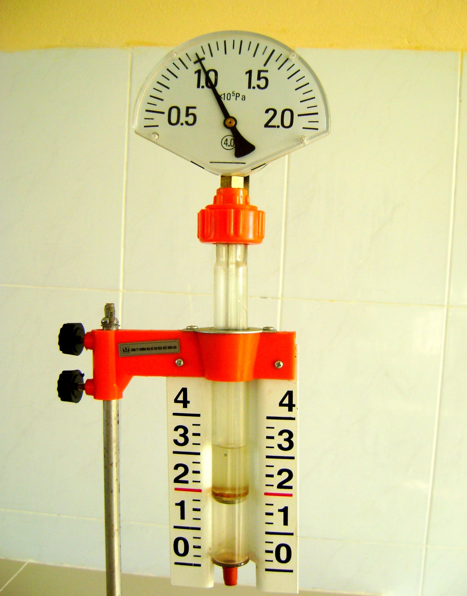
1. Thí nghiệm
Áp kế:
- GHĐ: 0,4.10⁵ ÷ 2,1.10⁵ Pa
- Độ chia nhỏ nhất: 0,05.10⁵ Pa
Pittong
Mục đích của thí nghiệm?
Thước đo chiều cao
Xi lanh
Lượng khí khảo sát
Nhiệt độ T coi như không đổi trong quá trình tiền hành thí nghiệm.

Slide 9
1. Thí nghiệm
Áp kế:
- GHĐ: 0,4.10⁵ ÷ 2,1.10⁵ Pa
- Độ chia nhỏ nhất: 0,05.10⁵ Pa
Pittong
Thước đo chiều cao
Xi lanh
Lượng khí khảo sát
Mục đích của thí nghiệm?
Nhiệt độ T coi như không đổi trong quá trình tiền hành thí nghiệm.

Slide 10
- Kết quả thí nghiệm
Lần TN | V (cm³) | p (.10⁵Pa) | p.V (.10⁵Pa.cm³)
1 | 10 | 2 | 20
2 | 20 | 1 | 20
3 | 40 | 0,5 | 20
Lần TN | V(cm³) | P(atm) | PV(atm.cm³)
1 | 10 | 2
2 | 20 | 1
3 | 40 | 0,5
Nhận xét gì về V và p?

Slide 11
2. Định luật Bôilơ – Mariốt
Trong quá trình đẳng nhiệt của một lượng khí nhất định, áp suất tỉ lệ nghịch với thể tích.
$$p_{1}.V_{1}=p_{2}.V_{2}$$
* Điều kiện để áp dụng định luật: Nhiệt độ không đổi và lượng khí xác định.

Slide 12
VÄN DUNG
Bài toán: Một khối khí có thể tích 20 cm³ ở áp suất 10⁵ Pa. Nếu nén thể tích khối khí xuống còn 10 cm³ thì áp suất của khối khí lúc này là bao nhiêu?
Giải
Theo định luật Boyle - Mariotte: p₁V₁= p₂V₂
Tóm tắt
Tt 1 Tt 2
V₁= 20 cm³ V₂= 10 cm³
p₁= 10⁵Pa p₂= ?
T= conts
= 2.10⁵ Pa

Slide 13
Hãy vẽ đường biễu diễn sự biến thiên của p theo V trong hệ tọa độ (p,V)

Slide 14
IV. ĐƯỜNG ĐẲNG NHIỆT
p (.10⁵ Pa)
Bảng kết quả thí nghiệm
Lần đo | 1 | 2 | 3
V (cm³) | 20 | 10 | 40
p (.10⁵Pa) | 1 | 2 | 0,5
2
1
O
10
20
V(cm³)

Slide 15
IV. ĐƯỜNG ĐẲNG NHIỆT
p
- Đường biểu diễn sự biến thiên của áp suất theo thể tích khi nhiệt độ không đổi gọi là đường đẳng nhiệt
Phát biểu khái niệm đường đẳng nhiệt?
O
V
-Trong hệ tọa độ (p,V) đường đẳng nhiệt là đường hyperbol

Slide 16
IV. ĐƯỜNG ĐẲNG NHIỆT
p (.10⁵ Pa)
-đường đẳng nhiệt ở trên có nhiệt độ cao hơn đường đẳng nhiệt ở dưới
T₂
T₁
T₂ > T₁
O
V (cm³)

Slide 17
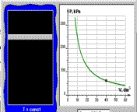

Slide 18
BÀI TẬP VẬN DỤNG
Bài 1: Dưới áp suất 10⁵ Pa một lượng khí có thể tích 8 lít. Tính thể tích của lượng khí này khi áp suất 1,25.10⁵ Pa. Biết nhiệt độ được giữ không đổi.
Tóm tắt
p₁ = 10⁵ Pa
V₁ = 8 lít
p₂ = 1,25.10⁵ Pa
V₂ = ?
Giải
Áp dụng định luật Bôi-lơ – Ma-ri-ốt.

Slide 19
Hãy vẽ đường biễu diễn sự biến thiên của p theo V trong hệ tọa độ (p,V)

Slide 20
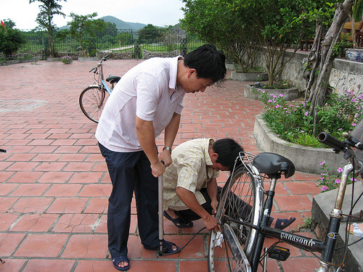
Giải thích hiện tượng
Tại sao khi bơm xe, lúc ấn pít tông xuống thì cảm thấy nặng?

Slide 21
Bài tập 8, 9
sách giáo khoa trang 159

Slide 22
XIN CHÂN THÀNH CÁM ƠN CÁC EM
CHÚC CÁC EM HỌC TỐT!

